Slide 1
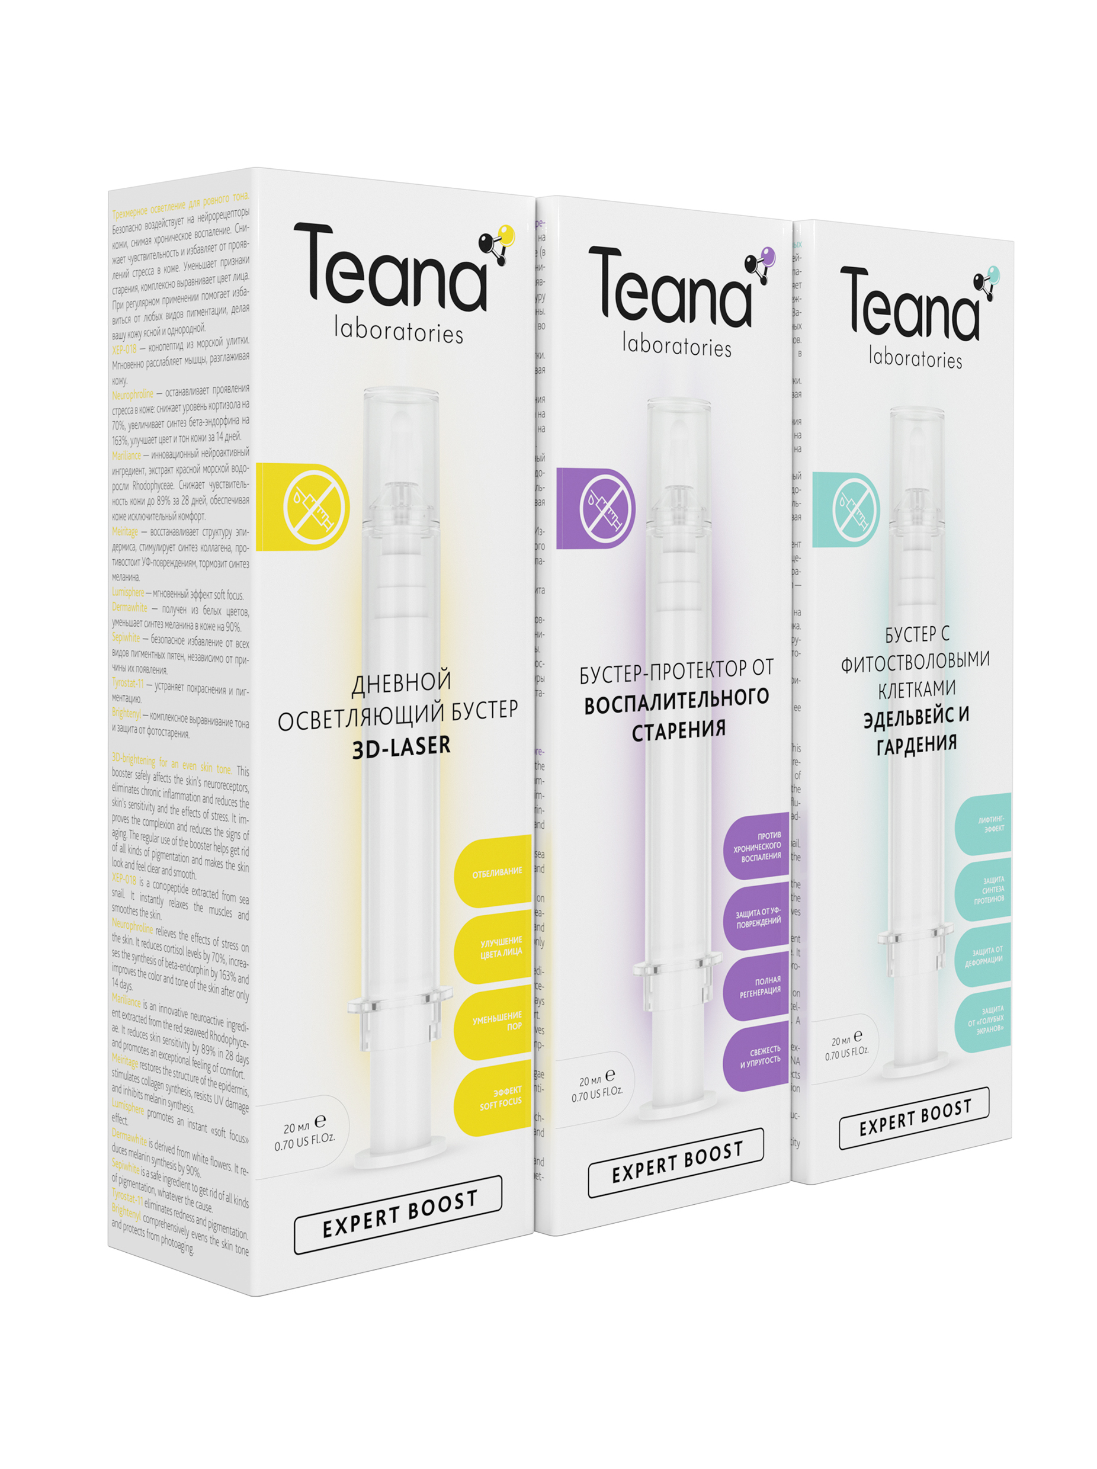
НЕЙРОАКТИВНЫЕ
БУСТЕРЫ
Принципиально новая
концепция ухода за кожей!

Slide 2
Что это такое?
БУСТЕР — мощный усилитель любого косметического ухода, в том числе
сывороток и кремов.
Это революционное высокоактивное средство увеличивает силу и скорость
воздействия биоактивных компонентов косметики.
Это позволяет в кратчайшие сроки достичь эффекта, максимально близкого
к салонной косметологии (инъекциям, лазерному омоложению и пр.).
Как это работает?
Эффективный усилитель любой программы ухода
Позволяет получить максимальную пользу от косметики
Мощный самостоятельный эффект
Надежный проводник любых активных компонентов
в глубокие слои кожи
ТУРБО-ЭФФЕКТ
БУСТЕР+СЫВОРОТКА+КРЕМ
ИНТЕНСИВНЫЙ УХОД
СЫВОРОТКА+КРЕМ
БАЗОВЫЙ УХОД
КРЕМ

Slide 3
КАК И С ЧЕМ СОЧЕТАТЬ БУСТЕРЫ
БУСТЕР
+
СЫВОРОТКА
+
КРЕМ
БУСТЕР
+
СЫВОРОТКА
+
МАСКА
СЫВОРОТКА
+
БУСТЕР
+
КРЕМ
СЫВОРОТКА
+
БУСТЕР
+
МАСКА
БУСТЕР
+
КРЕМ
БУСТЕР
+
МАСКА
БУСТЕР
+
МАКИЯЖ

Slide 4
Почему бустеры Teana — прорыв в косметологии?
Принципиально новая технология восстановления и омоложения кожи — путем воздействия на ее нейрорецепторы.
Оптимизируя работу клеток кожи, бустеры обеспечивают глубинный, длительный и видимый эффект
без «уколов красоты».
Наиболее выраженный результат от применения заметен на коже, подверженной хроническому стрессу, повреждениям и старению.
Оптимальное решение для ухода за чувствительной, реактивной кожей.
TEANA — первый косметический бренд, представивший широкую линию бустеров,
направленных на коррекцию различных несовершенств кожи.
Красота без морщин!
Красота без стресса!
Красота без реактивности кожи!
XEP™-018 — мощный омолаживающий пептид из яда морской конической улитки. Мгновенно расслабляет мышцы, разглаживая кожу уже через 2 часа.
Neurophroline™ — снижает негативное воздействие на кожу главного гормона стресса кортизола на 70%
и увеличивает синтез «гормона счастья» эндорфина на 163% —> цвет и тон кожи заметно улучшаются всего за 14 дней.
Mariliance™ — экстракт морской красной водоросли, который снижает чувствительность кожи до 89% за 28 дней, обеспечивая исключительный комфорт.

Slide 5
18 бустеров Teana Expert Boost — ключ к wow-эффекту!
АЛЬТЕРНАТИВА САЛОННОЙ КОСМЕТОЛОГИИ
• Бустер с ионосомами ФИЛЛИНГ БЕЗ ИНЪЕКЦИЙ
• Бустер для очень зрелой кожи ГОЛУБОЙ РЕТИНОЛ
• Бустер для нехирургической подтяжки лица
ИДЕАЛЬНЫЙ ОВАЛ
КОРРЕКЦИЯ НЕСОВЕРШЕНСТВ КОЖИ
• Бустер-корректор сосудистой сеточки МИРАБИЛИС
• Бустер-минимайзер для пор НЕВИДИМЫЕ ПОРЫ
• Бустер для проблемной кожи РАСТИТЕЛЬНАЯ
САЛИЦИЛОВАЯ КИСЛОТА
ИНТЕНСИВНОЕ ОСВЕТЛЕНИЕ
• Дневной осветляющий бустер 3D-ЛАЗЕР
• Ночной осветляющий бустер СНЕЖНАЯ БЕЛИЗНА
• Бустер для рук и декольте от пигментных пятен
БЕЛАЯ КУРКУМА
ЗАЩИТА ОТ ФАКТОРОВ СТАРЕНИЯ КОЖИ
• Дневной осветляющий бустер SPF 30 ТОТАЛЬНАЯ ЗАЩИТА
• Минеральный бустер-энергетик для уставшей кожи СТОП-СТРЕСС
• Бустер против гликации ГЛИКО-СТОП
• Бустер-протектор ОТ ВОСПАЛИТЕЛЬНОГО СТАРЕНИЯ
• Бустер с экстрактами бореальных деревьев ЭКСТРЕМАЛЬНЫЙ УХОД
УКРЕПЛЕНИЕ СТРУКТУРЫ КОЖИ И ANTI-AGE УХОД
• Омолаживающий бустер для гурманов БЕЛЫЙ ТРЮФЕЛЬ
• Бустер с фитостволовыми клетками ЭДЕЛЬВЕЙС И ГАРДЕНИЯ
• Кремниевый бустер РЕСТРУКТУРИЗАТОР
УСИЛЕНИЕ РОСТА БРОВЕЙ И РЕСНИЦ
• Бустер для роста ресниц и бровей ЛИСТВЕННИЦА И ЧАЙНЫЙ КУСТ

Slide 6
ПРИВЛЕКАТЕЛЬНОСТЬ ПРОДУКТА:
Активное продвижение (BTL, digital)
Обучающие тренинги для персонала
Тестеры
Регулярные ценовые акции
Предоставление POS-материалов для размещения в местах продаж
ВЫГОДЫ ДЛЯ ПОКУПАТЕЛЯ:
Принципиально новый формат косметики с революционным механизмом действия
Все бустеры содержат уникальные нейроактивные компоненты с доказанным быстрым эффектом
Такой широкой линейки бустеров нет ни у одного косметического бренда!
Решение любой проблемы кожи — у одного бренда
Экономичный расход благодаря инновационной упаковке с удобным дозатором и высокой концентрации активов
От 22 до 50 руб. в день (при расходе 0,5-1 мл в день) — за салонный эффект не выходя из дома
ЦЕНОВОЕ ПОЗИЦИОНИРОВАНИЕ:
РРЦ 850-1000 Р

Slide 8
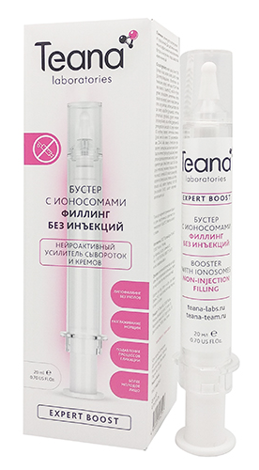
Альтернатива салонной косметологии
БУСТЕР С ИОНОСОМАМИ ФИЛЛИНГ БЕЗ ИНЪЕКЦИЙ
Инновационная технология липофиллинга без уколов
Корректирует возрастные изменения кожи путем увеличения жировых тканей там, где это необходимо.
Уменьшает носогубные складки и улучшает овал лица.
Замедляет старение кожи, обусловленное гликацией (склеивание молекул коллагена и эластина глюкозой).
Делает кожу более гладкой и подтянутой, разглаживает морщины.
Активные компоненты: XEP-018, Neurophroline, Mariliance, Adipofill’in, Kombuchka, Volufiline.
Тип кожи: любой
Применение: нанести 2-3 капли до сыворотки, крема или маски. Или добавить 2-3 капли в любое средство ухода (смешать в ладони перед нанесением на кожу).
В коробке: 21 шт
Штрих код: 4680003062197
Страна производитель: Россия Срок годности: 36 месяцев
Объем: 20 мл

Slide 9
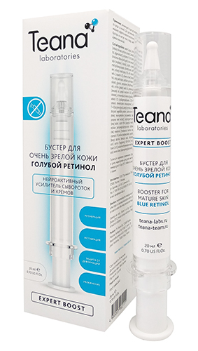
Альтернатива салонной косметологии
БУСТЕР ДЛЯ ОЧЕНЬ ЗРЕЛОЙ КОЖИ ГОЛУБОЙ РЕТИНОЛ
Эффект ретинола без раздражения.
Выравнивает тон и текстуру кожи подобно ретинолу,
но без его побочных эффектов (сухости, красноты,
шелушения).
Восстанавливает и омолаживает кожу на клеточном уровне.
Уменьшает пигментацию и дефекты кожи.
Увлажняет, разглаживает морщины.
Активные компоненты: XEP-018, Neurophroline, Mariliance, Lanablue, Unisteron Y-50, Unirepair Е-43, Relistase.
Тип кожи: любой
Применение: нанести 2-3 капли до сыворотки, крема или маски. Или добавить 2-3 капли в любое средство ухода (смешать в ладони перед нанесением на кожу).
В коробке: 21 шт
Штрих код: 4680003062111
Страна производитель: Россия Срок годности: 36 месяцев
Объем: 20 мл

Slide 10
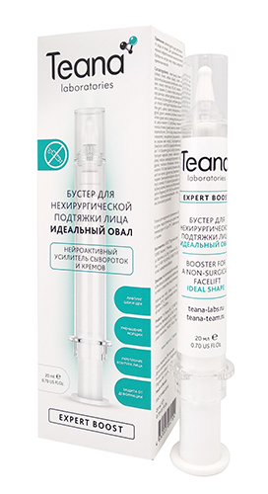
Альтернатива салонной косметологии
БУСТЕР ДЛЯ НЕХИРУРГИЧЕСКОЙ ПОДТЯЖКИ ЛИЦА
ИДЕАЛЬНЫЙ ОВАЛ
Феноменальный лифтинг без хирурга.
Оказывает мощный лифтинг-эффект в области шеи и щек.
Восстанавливает четкость контуров в нижней трети лица— более гармоничный овал всего за 3 недели!
Стимулирует локальное расщепление жиров, способствует уменьшению “второго подбородка”.
Уменьшает морщины, замедляет фотостарение.
Активные компоненты: XEP-018, Neurophroline, Mariliance, Slim-Excess, Unisteron Y-50, Unirepair Е-43, Relistase, Majestem.
В коробке: 21 шт
Штрих код: 4680003062104
Страна производитель: Россия Срок годности: 36 месяцев
Объем: 20 мл
Тип кожи: любой
Применение: нанести 2-3 капли до сыворотки, крема или маски. Или добавить 2-3 капли в любое средство ухода (смешать в ладони перед нанесением на кожу).

Slide 11
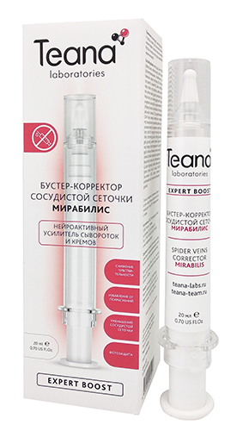
Коррекция несовершенств кожи
БУСТЕР-КОРРЕКТОР СОСУДИСТОЙ СЕТОЧКИ МИРАБИЛИС
Уменьшение купероза на основе экстракта мирабилиса.
Снижает реактивность и чувствительность кожи, регулируя связи между эпидермисом и нервными окончаниями.
Сокращает количество расширенных сосудов и препятствует образованию новых.
Уменьшает воспаление, делая кожу более однородной и спокойной.
Защищает от УФ-повреждений.
Активные компоненты: XEP-018, Neurophroline, Mariliance, Endothelyol, Pacifeel (экстракт мирабилиса), Telangyn.
Тип кожи: склонная к куперозу чувствительная
кожа. Подходит как для совсем юной, так и для
зрелой кожи.
Применение: нанести 2-3 капли до сыворотки, крема или маски. Или добавить 2-3 капли в любое средство ухода (смешать в ладони перед нанесением на кожу).
В коробке: 21 шт
Штрих код: 4680003062227
Страна производитель: Россия Срок годности: 36 месяцев
Объем: 20 мл

Slide 12
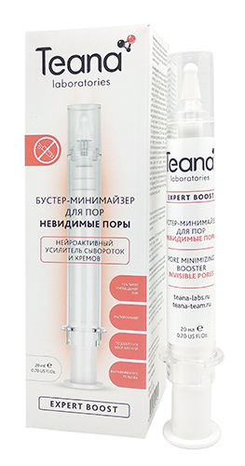
Коррекция несовершенств кожи
БУСТЕР-МИНИМАЙЗЕР ДЛЯ ПОР НЕВИДИМЫЕ ПОРЫ
Реальное уменьшение поверхности пор.
Уменьшает размер и видимость пор.
Поддерживает матовость кожи в течение дня.
Оказывает противовоспалительное, антибактериальное действие.
Способствует заживлению и быстрому восстановлению кожи.
Активные компоненты: XEP-018, Neurophroline, Mariliance, Epidermist, EPS Seamat, экстракты конского каштана, крапивы и эвкалипта.
Тип кожи: любой, особенно комбинированная и
жирная кожа с расширенными порами.
Применение: нанести 2-3 капли до сыворотки, крема или маски. Или добавить 2-3 капли в любое средство ухода (смешать в ладони перед нанесением на кожу).
В коробке: 21 шт
Штрих код: 4680003062234
Страна производитель: Россия Срок годности: 36 месяцев
Объем: 20 мл

Slide 13
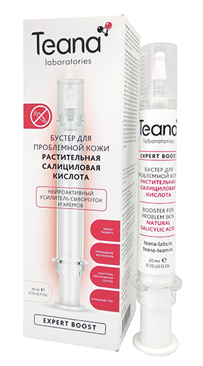
Коррекция несовершенств кожи
БУСТЕР ДЛЯ ПРОБЛЕМНОЙ КОЖИ
РАСТИТЕЛЬНАЯ САЛИЦИЛОВАЯ КИСЛОТА
Природная альтернатива синтетической салициловой кислоте.
Снимает хроническое воспаление, препятствует развитию акне.
Эффективно очищает и сужает поры.
Мягко отшелушивает ороговевшие клетки, не раздражая кожу.
Помогает коже стать чистой, ровной и красивой.
Активные компоненты: XEP-018, Neurophroline, Mariliance, Amiperfect (натуральная салициловая кислота из экстракта гаультерии).
Тип кожи: проблемная, жирная и комбинированная
кожа. Подходит как для совсем юной, так и для
зрелой кожи.
Применение: нанести 2-3 капли до сыворотки, крема или маски. Или добавить 2-3 капли в любое средство ухода (смешать в ладони перед нанесением на кожу).
В коробке: 21 шт
Штрих код: 4680003062210
Страна производитель: Россия Срок годности: 36 месяцев
Объем: 20 мл

Slide 14
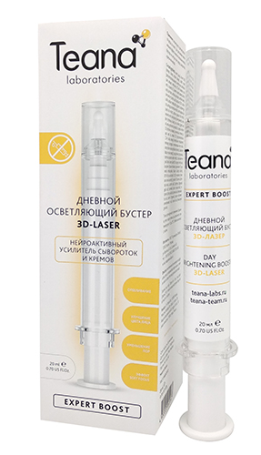
Интенсивное осветление
ДНЕВНОЙ ОСВЕТЛЯЮЩИЙ БУСТЕР 3D-ЛАЗЕР
Трехмерное осветление для ровного тона.
Помогает избавиться от всех видов пигментации.
Комплексно выравнивает цвет лица.
Уменьшает видимость пор.
Оказывает мгновенный эффект soft focus.
Активные компоненты: XEP-018, Neurophroline, Mariliance, Meiritage, Lumisphere, Dermawhite, Sepiwhite, Tyrostat-11, Brightenyl.
Тип кожи: любой
Применение: нанести 2-3 капли до сыворотки, крема или маски. Или добавить 2-3 капли в любое средство ухода (смешать в ладони перед нанесением на кожу).
В коробке: 21 шт
Штрих код: 4680003062067
Страна производитель: Россия Срок годности: 36 месяцев
Объем: 20 мл

Slide 15
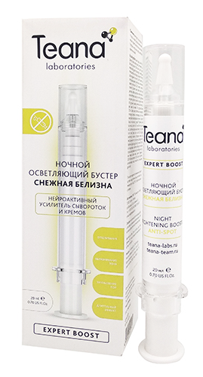
Интенсивное осветление
НОЧНОЙ ОСВЕТЛЯЮЩИЙ БУСТЕР СНЕЖНАЯ БЕЛИЗНА
Пока вы спите, тон вашей кожи выравнивается.
Помогает избавиться от всех видов пигментации.
Оказывает мощный антиоксидантный эффект, восстанавливая кожу во время ночного сна.
Обладает противовоспалительным и омолаживающим свойствами.
Выравнивает тон кожи, сокращает размер пор.
Активные компоненты: XEP-018, Neurophroline, Mariliance, Boréaline Protect, Meiritage, Dermawhite, Tyrostat-11, Brightenyl, Sepiwhite.
Тип кожи: любой
Применение: нанести 2-3 капли до сыворотки, крема или маски. Или добавить 2-3 капли в любое средство ухода (смешать в ладони перед нанесением на кожу).
В коробке: 21 шт
Штрих код: 4680003062074
Страна производитель: Россия Срок годности: 36 месяцев
Объем: 20 мл

Slide 16
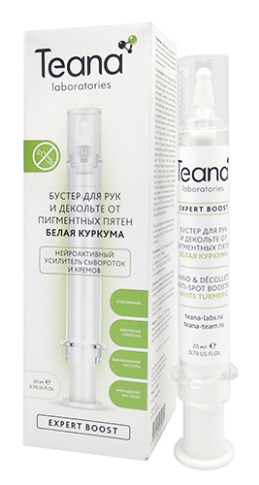
Интенсивное осветление
БУСТЕР ДЛЯ РУК И ДЕКОЛЬТЕ ОТ ПИГМЕНТНЫХ ПЯТЕН
БЕЛАЯ КУРКУМА
Руки и декольте — как с обложки.
Эффективно осветляет все виды пигментации.
Возвращает коже гладкость и упругость.
Укрепляет кожу, уменьшает растяжки.
Мгновенно выравнивает тон и смягчает кожу.
Активные компоненты: XEP-018, Neurophroline, Mariliance, Lumiskin, SabiWhite (бесцветный экстракт куркумы), B-White, Exo-T, Lumisphere.
Тип кожи: любой
Применение: нанести 2-3 капли до сыворотки, крема или маски. Или добавить 2-3 капли в любое средство ухода (смешать в ладони перед нанесением на кожу).
В коробке: 21 шт
Штрих код: 4680003062081
Страна производитель: Россия Срок годности: 36 месяцев
Объем: 20 мл

Slide 17
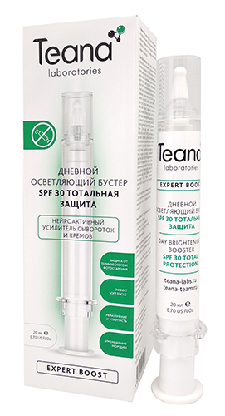
Защита от ключевых факторов старения
ДНЕВНОЙ ОСВЕТЛЯЮЩИЙ БУСТЕР
SPF 30 ТОТАЛЬНАЯ ЗАЩИТА
Инновационная защита от фото- и термостарения кожи.
Мощная защита от негативного воздействия солнечного излучения
(УФ и инфракрасного).
Уменьшает видимые признаки старения кожи.
Сокращает морщины и оказывает мгновенный эффект soft focus.
Осветляет кожу, выравнивает ее тон.
Активные компоненты: XEP-018, Neurophroline, Mariliance, Elix-IR, Caspaline 14, Solaveil XT-300, Uvinul Easy, Lumisphere.
Тип кожи: любой
Применение: нанести 2-3 капли до сыворотки, крема или маски. Или добавить 2-3 капли в любое средство ухода (смешать в ладони перед нанесением на кожу).
В коробке: 21 шт
Штрих код: 4680003062098
Страна производитель: Россия Срок годности: 36 месяцев
Объем: 20 мл

Slide 18
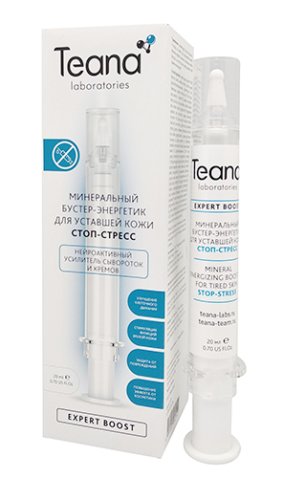
Защита от ключевых факторов старения
МИНЕРАЛЬНЫЙ БУСТЕР-ЭНЕРГЕТИК ДЛЯ УСТАВШЕЙ
КОЖИ СТОП-СТРЕСС
Мощная “подзарядка” для кожи на основе минералов.
Стирает с лица признаки усталости, заряжает кожу энергией.
Улучшает клеточное дыхание, освежает цвет лица.
Защищает от стрессов, загрязнений и других негативных внешних факторов.
Укрепляет зрелую кожу, делая ее более упругой и устойчивой
к деформации.
Активные компоненты: XEP-018, Neurophroline, Mariliance, Boréaline Protect, Meiritage, Dermawhite, Tyrostat-11, Brightenyl, Sepiwhite.
Тип кожи: любой
Применение: нанести 2-3 капли до сыворотки, крема или маски. Или добавить 2-3 капли в любое средство ухода (смешать в ладони перед нанесением на кожу).
В коробке: 21 шт
Штрих код: 4680003062142
Страна производитель: Россия Срок годности: 36 месяцев
Объем: 20 мл

Slide 19
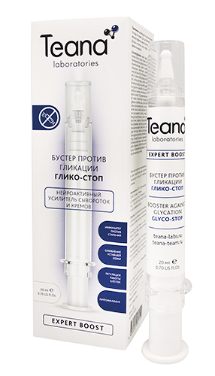
Защита от ключевых факторов старения
БУСТЕР ПРОТИВ ГЛИКАЦИИ ГЛИКО-СТОП
Победа над гликостарением кожи.
Замедляет старение кожи, обусловленное гликацией (склеиванием молекул коллагена и эластина глюкозой).
Корректирует носогубные складки, увеличивая количество жировых клеток в дефицитных зонах.
Укрепляет и омолаживает зрелую кожу.
Уменьшает проявления стресса в коже: чувствительность, морщины, признаки усталости.
Активные компоненты: XEP-018, Neurophroline, Mariliance, Kombuchka, Resistem, Prodizia, Unisteron Y-50, Unirepair Е-43, Relistase.
Тип кожи: любой
Применение: нанести 2-3 капли до сыворотки, крема или маски. Или добавить 2-3 капли в любое средство ухода (смешать в ладони перед нанесением на кожу).
В коробке: 21 шт
Штрих код: 4680003062159
Страна производитель: Россия Срок годности: 36 месяцев
Объем: 20 мл

Slide 20
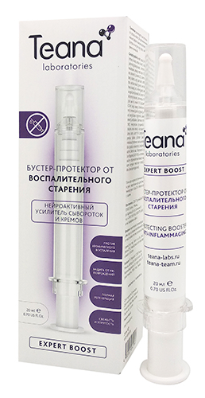
Защита от ключевых факторов старения
БУСТЕР-ПРОТЕКТОР ОТ ВОСПАЛИТЕЛЬНОГО СТАРЕНИЯ
Эффективный ответ воспалительному старению кожи.
Уменьшает хроническое воспаление, в том числе бессимптомное, вызванное воздействием на кожу стресса.
Запускает процессы восстановления кожи во время сна, эффективно омолаживая ее.
Корректирует морщины, в том числе глубокие.
Защищает от повреждения УФ-излучением.
Активные компоненты: XEP-018, Neurophroline, Mariliance, Timecode, Antileukine 6, Celtosome, Prodizia.
Тип кожи: любой
Применение: нанести 2-3 капли до сыворотки, крема или маски. Или добавить 2-3 капли в любое средство ухода (смешать в ладони перед нанесением на кожу).
В коробке: 21 шт
Штрих код: 4680003062166
Страна производитель: Россия Срок годности: 36 месяцев
Объем: 20 мл

Slide 21
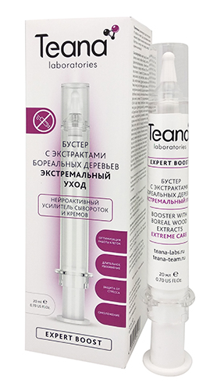
Защита от ключевых факторов старения
БУСТЕР С ЭКСТРАКТАМИ БОРЕАЛЬНЫХ ДЕРЕВЬЕВ
ЭКСТРЕМАЛЬНЫЙ УХОД
Максимальная защита на основе молекул-экстремолитов.
Защита от экстремальных стрессов и повреждений благодаря действию уникальных “антифризовых” протеинов и молекул-экстремолитов.
Уменьшение воспаления, раздражения и чувствительности кожи.
Непрерывное длительное увлажнение.
Интенсивное омоложение путем активации работы клеток в “режиме молодости”.
Активные компоненты: XEP-018, Neurophroline, Mariliance, Antarcticine, Glycoin, Ectoin, Boréaline Expert, Boréaline hydra, Juvenessence.
Тип кожи: любой
Применение: нанести 2-3 капли до сыворотки, крема или маски. Или добавить 2-3 капли в любое средство ухода (смешать в ладони перед нанесением на кожу).
В коробке: 21 шт
Штрих код: 4680003062173
Страна производитель: Россия Срок годности: 36 месяцев
Объем: 20 мл

Slide 22
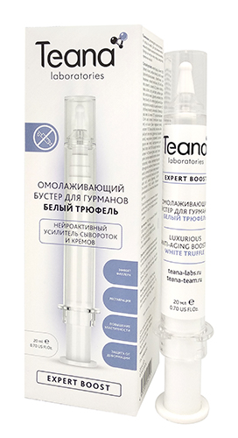
Укрепление структуры кожи и anti-age уход
ОМОЛАЖИВАЮЩИЙ БУСТЕР ДЛЯ ГУРМАНОВ
БЕЛЫЙ ТРЮФЕЛЬ
Омоложение и филлинг на основе роскошного белого трюфеля.
Естественным образом заполняет морщины и мелкие неровности, выравнивая кожу.
Интенсивно увлажняет и разглаживает морщины.
Уменьшает отеки в области глаз.
Укрепляет структуру кожи, защищая ее от возрастной деформации.
Активные компоненты: XEP-018, Neurophroline, Mariliance, W Tr-Active (экстракт белого трюфеля), Unisteron Y-50, Unirepair Е-43, Relistase.
Тип кожи: любой
Применение: нанести 2-3 капли до сыворотки, крема или маски. Или добавить 2-3 капли в любое средство ухода (смешать в ладони перед нанесением на кожу).
В коробке: 21 шт
Штрих код: 4680003062128
Страна производитель: Россия Срок годности: 36 месяцев
Объем: 20 мл

Slide 23
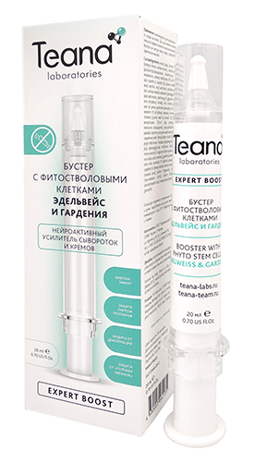
Укрепление структуры кожи и anti-age уход
БУСТЕР С ФИТОСТВОЛОВЫМИ КЛЕТКАМИ
ЭДЕЛЬВЕЙС И ГАРДЕНИЯ
Долголетие кожи на основе фитостволовых клеток.
Стимулирует процессы самоомоложения в коже, борется с ее провисанием.
Оказывает лифтинг-эффект, разглаживает морщины.
Стимулирует синтез коллагена и эластина, укрепляет кожу.
Защищает от стресса и негативного влияния компьютерных мониторов,
ТВ и других современных гаджетов.
Активные компоненты: XEP-018, Neurophroline, Mariliance, Majestem, Senestem, Gardenia Stems GX, Relistase.
Тип кожи: любой
Применение: нанести 2-3 капли до сыворотки, крема или маски. Или добавить 2-3 капли в любое средство ухода (смешать в ладони перед нанесением на кожу).
В коробке: 21 шт
Штрих код: 4680003062135
Страна производитель: Россия Срок годности: 36 месяцев
Объем: 20 мл

Slide 24
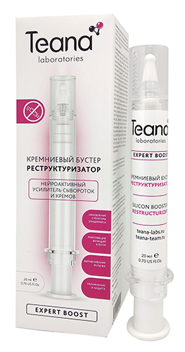
Укрепление структуры кожи и anti-age уход
КРЕМНИЕВЫЙ БУСТЕР РЕСТРУКТУРИЗАТОР
Регенерация глубоких морщин.
Кремниевые производные повышают защитные функции кожи, устраняет повреждения.
Защищает коллагеновые и эластиновые волокна от разрушения.
Укрепляет тонкую и хрупкую кожу, повышает ее плотность.
Избавляет от внешних признаков старения, обусловленных воздействием стрессов и внешних факторов.
Активные компоненты: XEP-018, Neurophroline, Mariliance, Algisium, Epidermosil, Essenskin.
Тип кожи: любой
Применение: нанести 2-3 капли до сыворотки, крема или маски. Или добавить 2-3 капли в любое средство ухода (смешать в ладони перед нанесением на кожу).
В коробке: 21 шт
Штрих код: 4680003062180
Страна производитель: Россия Срок годности: 36 месяцев
Объем: 20 мл

Slide 25
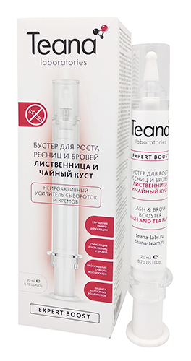
Усиление роста волос
БУСТЕР ДЛЯ РОСТА РЕСНИЦ И БРОВЕЙ
ЛИСТВЕННИЦА И ЧАЙНЫЙ КУСТ
Активатор роста ресниц и бровей.
Эффективно борется с повреждением и воспалением волосяных фолликулов, обусловленным стрессом.
Пробуждает “спящие” волосяные фолликулы, делает брови и ресницы более густыми.
Улучшает микроциркуляцию, стимулируя рост здоровых и блестящих волосков.
Активные компоненты: XEP-018, Neurophroline, Mariliance, Redensyl, Procapil.
Тип кожи: любой
Применение: нанести 2-3 капли до сыворотки, крема или маски. Или добавить 2-3 капли в любое средство ухода (смешать в ладони перед нанесением на кожу).
В коробке: 21 шт
Штрих код: 4680003062203
Страна производитель: Россия Срок годности: 36 месяцев
Объем: 20 мл

Slide 26
+7 495 150-03-63
+8 800 775-36-91
teana-team.ru
sales@teana-labs.ru salon@teana-labs.ru

